Slide 1
EQUILIBRES DE COMPLEXATION

Slide 2
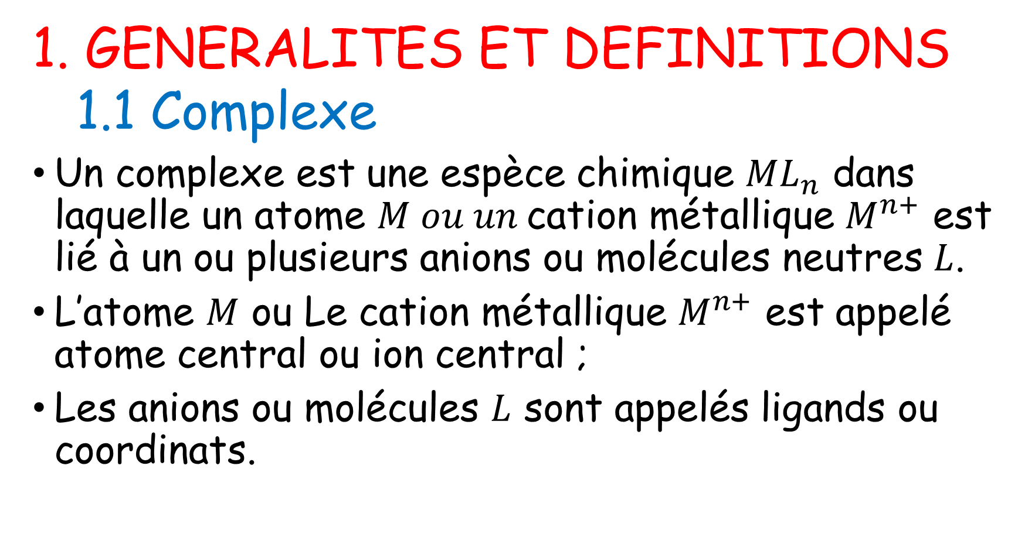
1. GENERALITES ET DEFINITIONS
1.1 Complexe
Un complexe est une espèce chimique $ML_{n}$ dans laquelle un atome $M ou un$cation métallique $M^{n+}$ est lié à un ou plusieurs anions ou molécules neutres $L$.
L’atome $M$ ou Le cation métallique $M^{n+}$ est appelé atome central ou ion central ;
Les anions ou molécules $L$ sont appelés ligands ou coordinats.

Slide 3
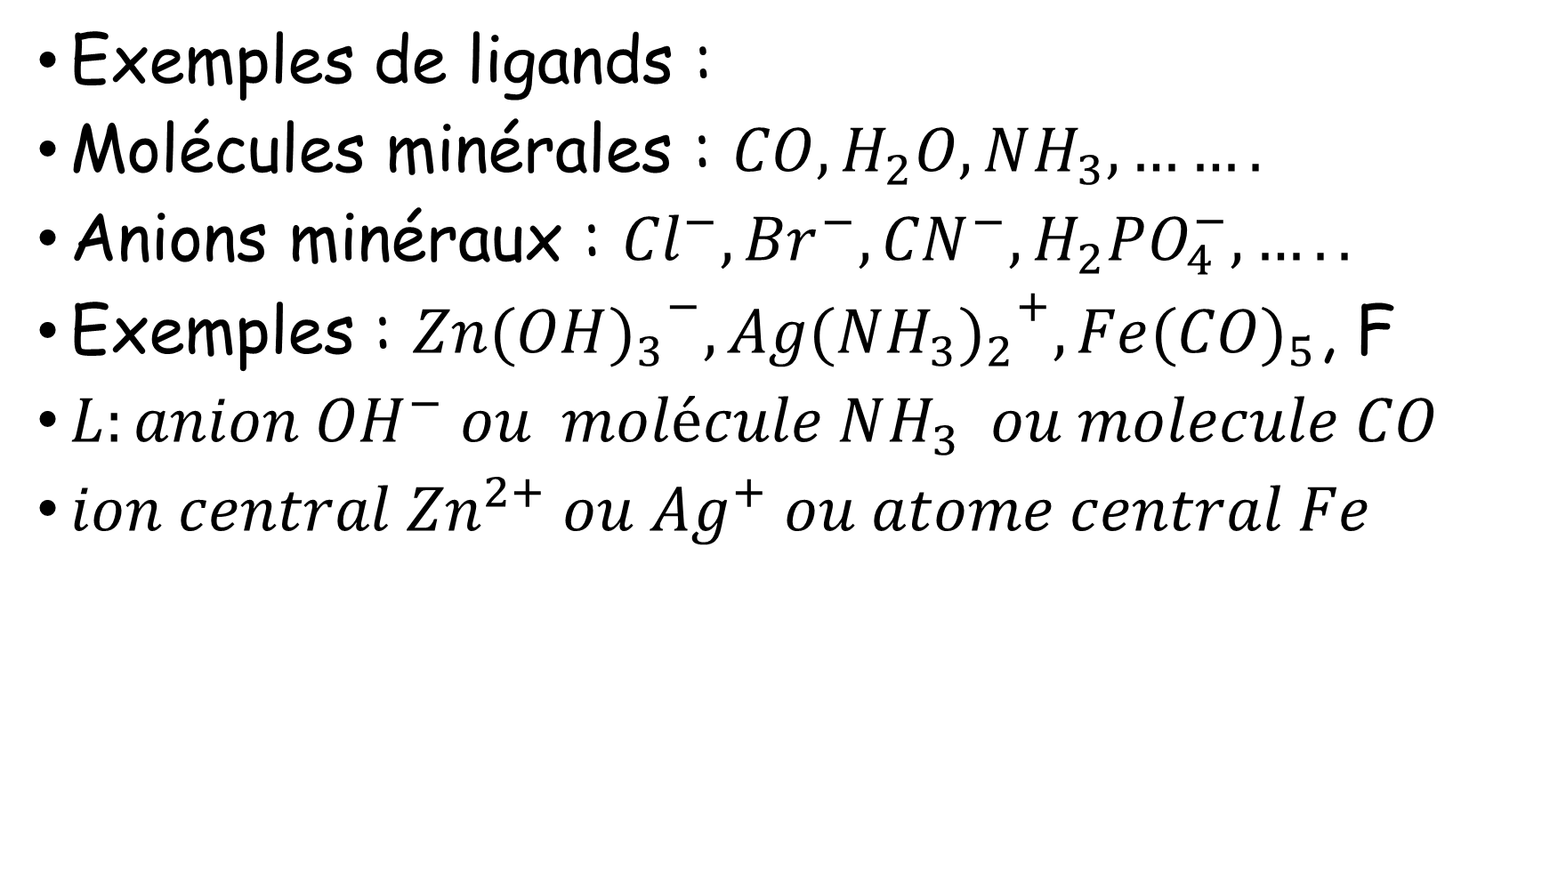
Exemples de ligands :
Molécules minérales : $CO, H_{2}O, NH_{3}, …….$
Anions minéraux : ${Cl}^{−}, {Br}^{−}, {CN}^{−}, H_{2}PO_{4}^{−}, …..$
Exemples : ${Zn{(OH)}_{3}}^{−}, {Ag{(NH_{3})}_{2}}^{+}, Fe({CO)}_{5}$, F
$L:anion {OH}^{−} ou molécule NH_{3} ou molecule CO$
$ion central {Zn}^{2+} ou {Ag}^{+} ou atome central Fe$

Slide 4
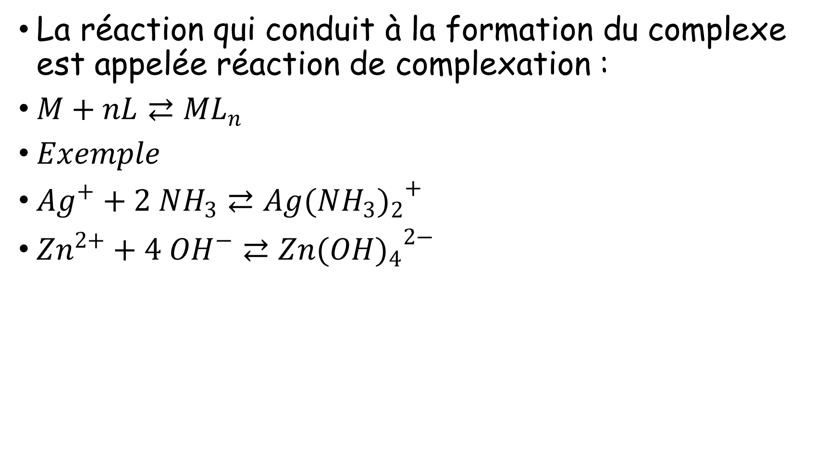
La réaction qui conduit à la formation du complexe est appelée réaction de complexation :
$M+nL⇄{ML}_{n}$
$Exemple$
${Ag}^{+}+2 NH_{3}⇄{Ag{(NH_{3})}_{2}}^{+}$
${Zn}^{2+}+4 {OH}^{−}⇄{Zn{(OH)}_{4}}^{2−}$

Slide 5
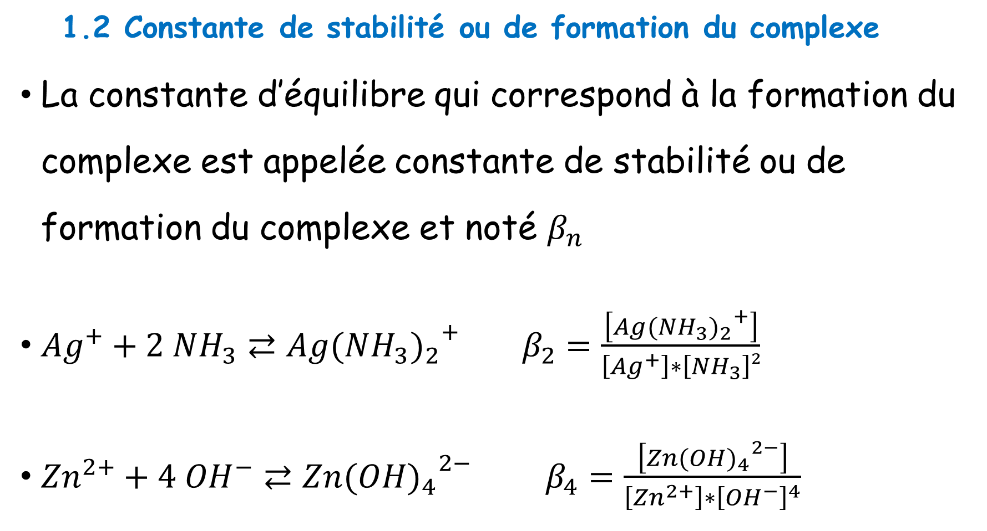
1.2 Constante de stabilité ou de formation du complexe
La constante d’équilibre qui correspond à la formation du complexe est appelée constante de stabilité ou de formation du complexe et noté $β_{n}$
${Ag}^{+}+2 NH_{3}⇄{Ag{(NH_{3})}_{2}}^{+} β_{2}=\frac{\left[{Ag{(NH_{3})}_{2}}^{+}\right]}{\left[{Ag}^{+}\right]∗\left[NH_{3}\right]²}$
${Zn}^{2+}+4 {OH}^{−}⇄{Zn{(OH)}_{4}}^{2−}$ $β_{4}=\frac{\left[{Zn{(OH)}_{4}}^{2−}\right]}{\left[{Zn}^{2+}\right]∗{\left[{OH}^{−}\right]}^{4}}$

Slide 6
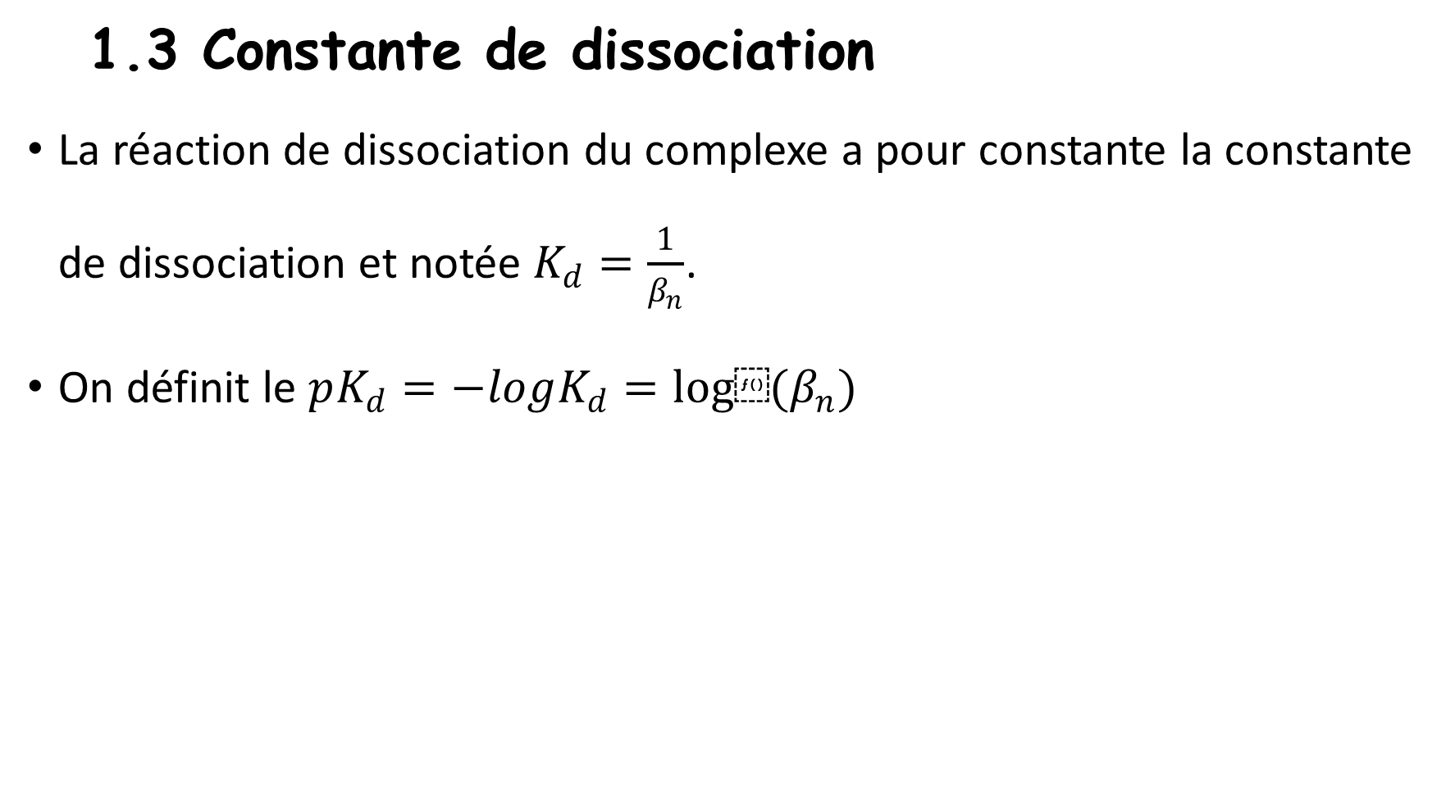
1.3 Constante de dissociation
La réaction de dissociation du complexe a pour constante la constante de dissociation et notée $K_{d}=\frac{1}{β_{n}}$.
On définit le $pK_{d}=−logK_{d}=log⁡(β_{n})$

Slide 7
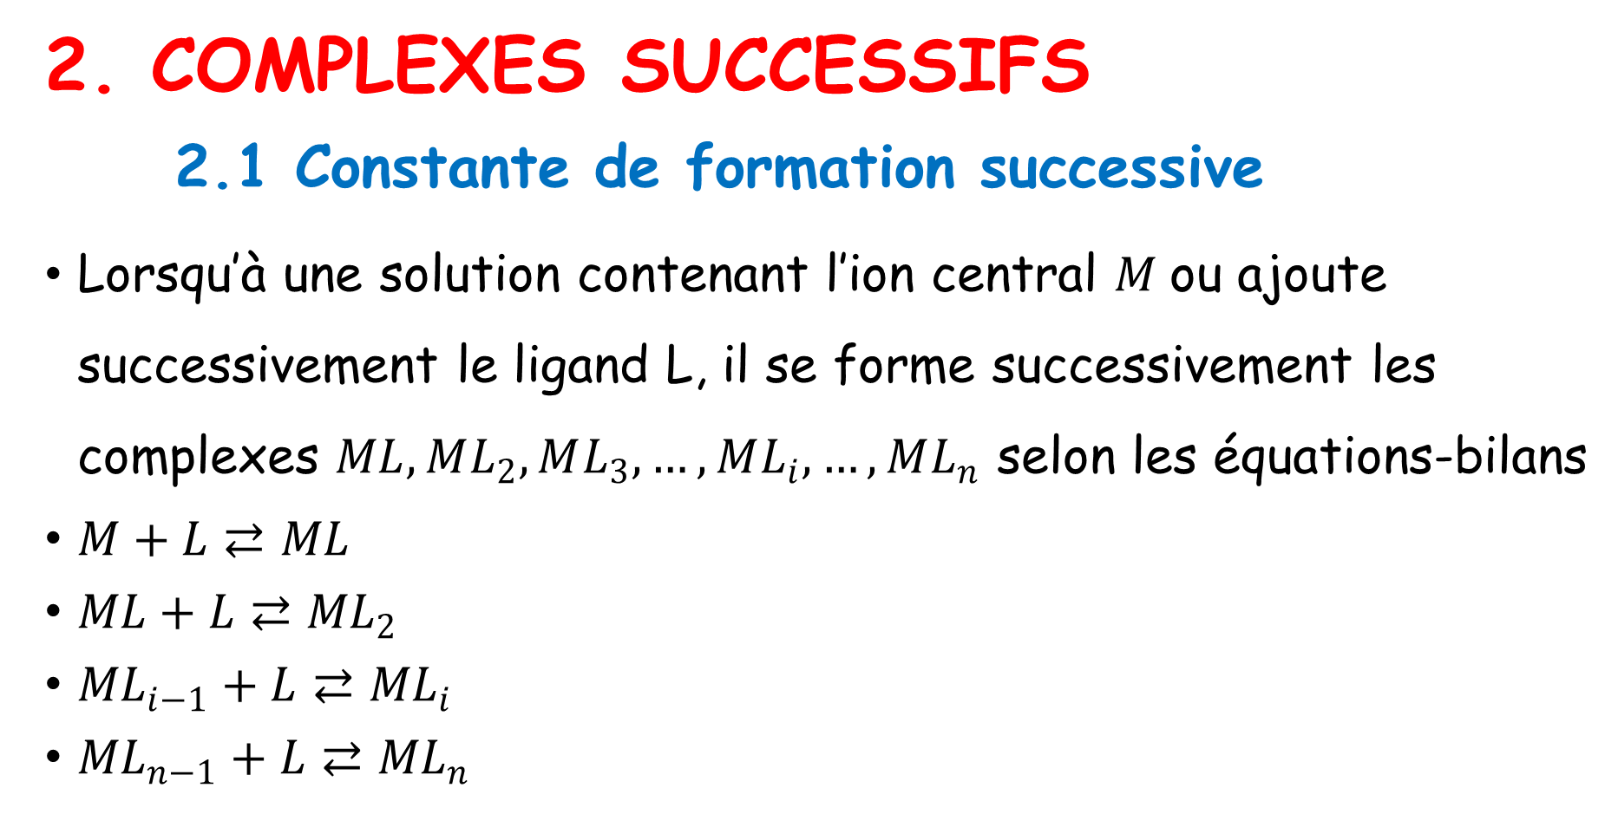
2. COMPLEXES SUCCESSIFS
2.1 Constante de formation successive
Lorsqu’à une solution contenant l’ion central $M$ou ajoute successivement le ligand L, il se forme successivement les complexes $ML, ML_{2}, ML_{3},…,ML_{i}, …,ML_{n}$ selon les équations-bilans
$M+L⇄ML$
$ML+L⇄{ML}_{2}$
${ML}_{i−1}+L⇄{ML}_{i}$
${ML}_{n−1}+L⇄{ML}_{n}$

Slide 8
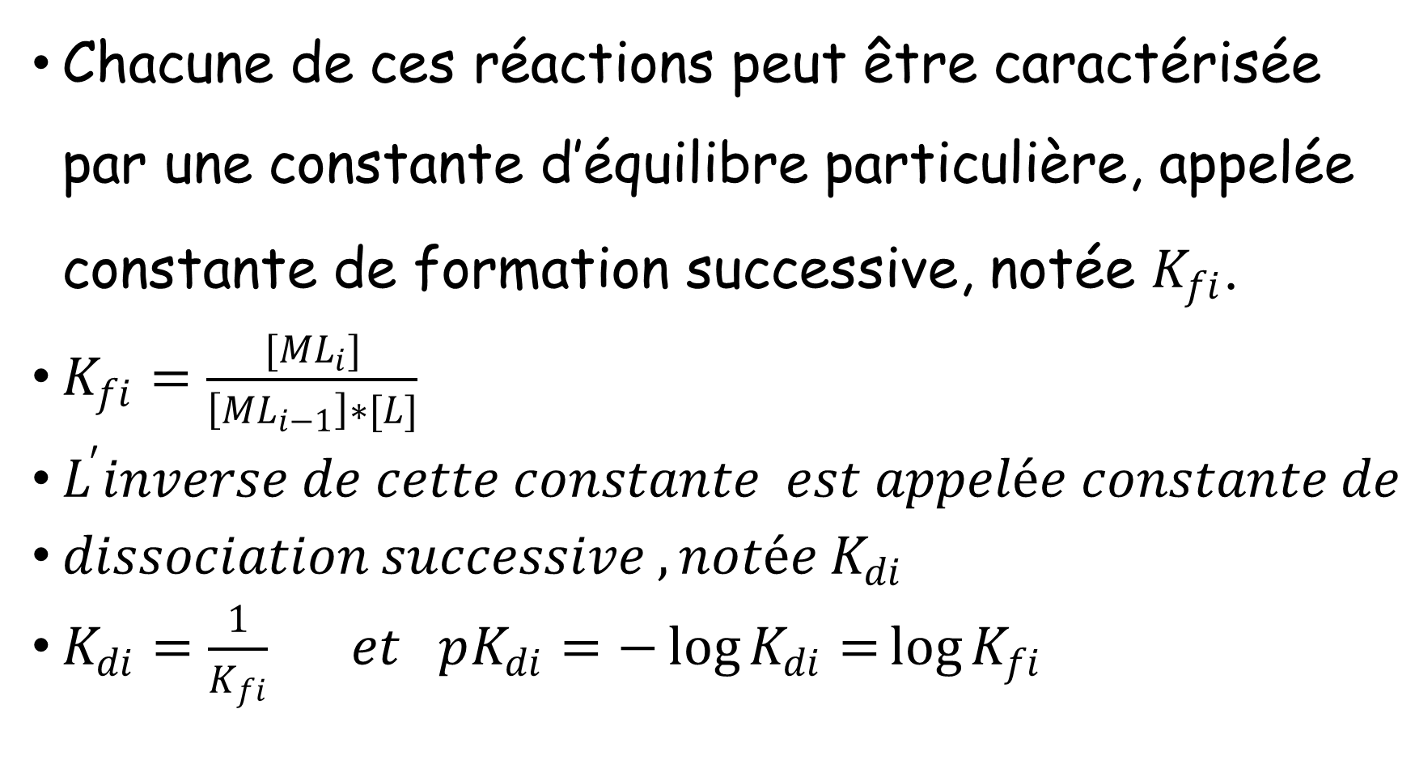
Chacune de ces réactions peut être caractérisée par une constante d’équilibre particulière, appelée constante de formation successive, notée $K_{fi}$.
$K_{fi}=\frac{[{ML}_{i}]}{\left[{ML}_{i−1}\right]∗[L]}$
$L^{′}inverse de cette constante est appelée constante de$
$dissociation successive , notée K_{di}$
$K_{di}=\frac{1}{K_{fi}} et pK_{di}=−\log{K_{di}=}\log{K_{fi}}$

Slide 9
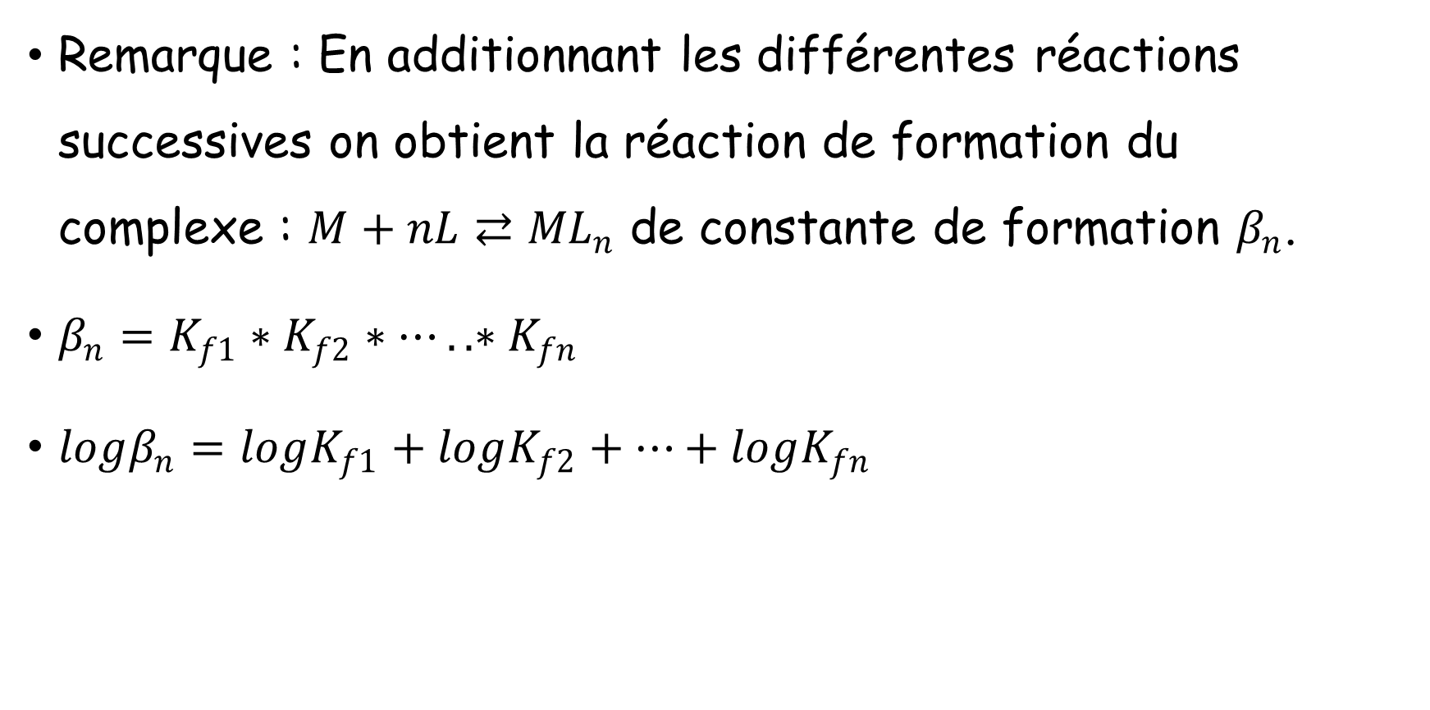
Remarque : En additionnant les différentes réactions successives on obtient la réaction de formation du complexe : $M+nL⇄{ML}_{n}$ de constante de formation $β_{n}$.
$β_{n}=K_{f1}∗K_{f2}∗…..∗K_{fn}$
$logβ_{n}=logK_{f1}+logK_{f2}+…+logK_{fn}$

Slide 10
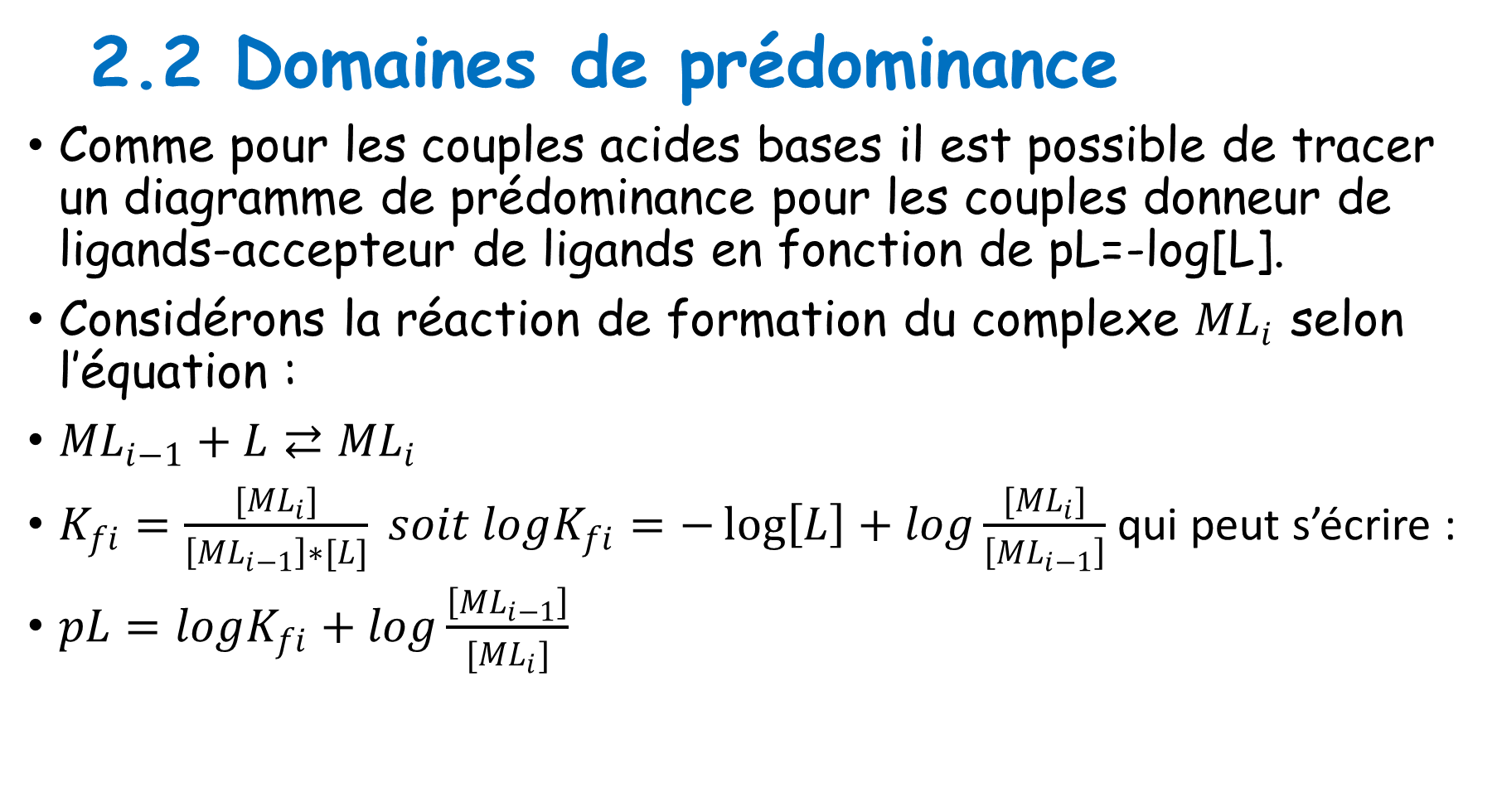
2.2 Domaines de prédominance
Comme pour les couples acides bases il est possible de tracer un diagramme de prédominance pour les couples donneur de ligands-accepteur de ligands en fonction de pL=-log[L].
Considérons la réaction de formation du complexe ${ML}_{i}$ selon l’équation :
${ML}_{i−1}+L⇄{ML}_{i}$
$K_{fi}=\frac{[{ML}_{i}]}{\left[{ML}_{i−1}\right]∗[L]} soit logK_{fi}=−\log\left[L\right]+log\frac{[{ML}_{i}]}{\left[{ML}_{i−1}\right]}$ qui peut s’écrire :
$pL=logK_{fi}+log\frac{\left[{ML}_{i−1}\right]}{[{ML}_{i}]}$

Slide 11





Si $pL>logK_{fi} alors \left[{ML}_{i−1}\right]>[{ML}_{i}]$, ${ML}_{i−1} prédomine$ .
Si $pL<logK_{fi} alors \left[{ML}_{i−1}\right]<[{ML}_{i}]$, ${ML}_{i} prédomine.$
Le plus complexé se retrouve à droite et le moins à gauche.
$$Domaine de prédominance de ML_{i}$$
$$logK_{fi}$$
$$pL$$
$$Domaine de prédominance de ML_{i−1}$$

Slide 12
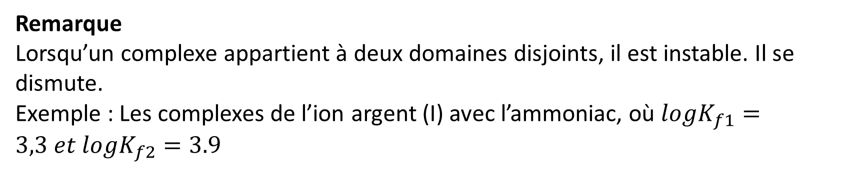
Remarque
Lorsqu’un complexe appartient à deux domaines disjoints, il est instable. Il se dismute.
Exemple : Les complexes de l’ion argent (I) avec l’ammoniac, où ${logK}_{f1}=3,3 et {logK}_{f2}=3.9$

Slide 13
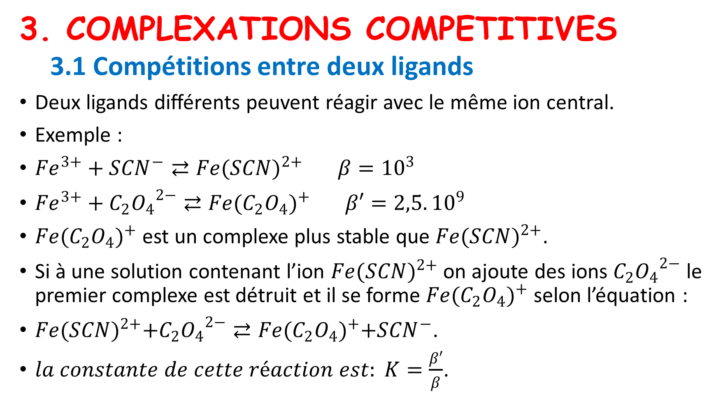
3. COMPLEXATIONS COMPETITIVES
3.1 Compétitions entre deux ligands
Deux ligands différents peuvent réagir avec le même ion central.
Exemple :
${Fe}^{3+}+{SCN}^{−}⇄Fe{(SCN)}^{2+} β={10}^{3}$
${Fe}^{3+}+{C_{2}O_{4}}^{2−}⇄Fe{(C_{2}O_{4})}^{+} β′=2,5.{10}^{9}$
$Fe{(C_{2}O_{4})}^{+}$ est un complexe plus stable que $Fe{(SCN)}^{2+}$.
Si à une solution contenant l’ion $Fe{(SCN)}^{2+}$ on ajoute des ions ${C_{2}O_{4}}^{2−}$ le premier complexe est détruit et il se forme $Fe{(C_{2}O_{4})}^{+}$ selon l’équation :
$Fe{(SCN)}^{2+}+{C_{2}O_{4}}^{2−}⇄Fe{(C_{2}O_{4})}^{+}+{SCN}^{−}$.
$la constante de cette réaction est: K=\frac{β′}{β}$.

Slide 14
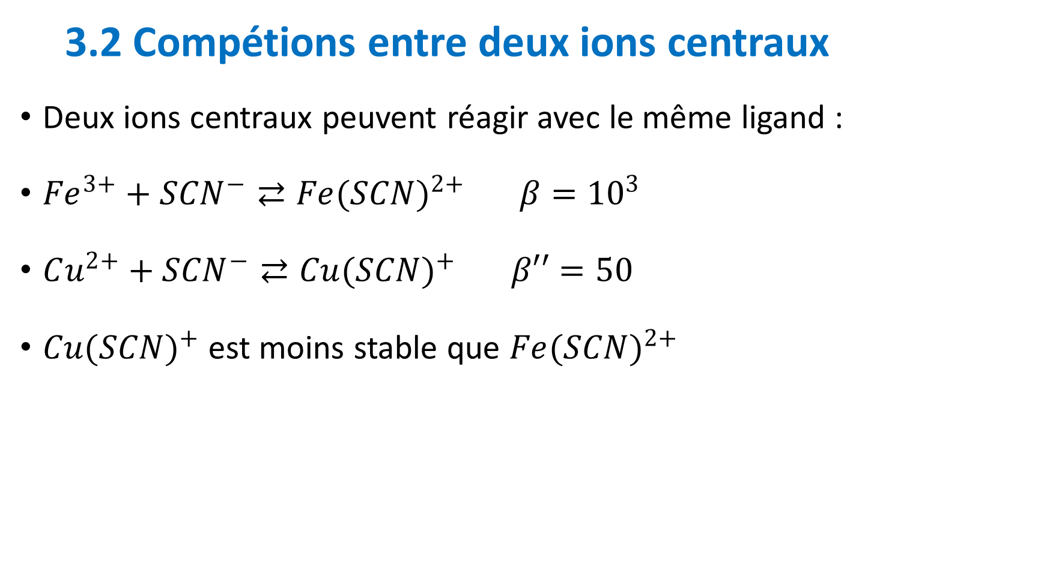
3.2 Compétions entre deux ions centraux
Deux ions centraux peuvent réagir avec le même ligand :
${Fe}^{3+}+{SCN}^{−}⇄Fe{(SCN)}^{2+} β={10}^{3}$
$Cu^{2+}+{SCN}^{−}⇄Cu{(SCN)}^{+} β′′=50$
$Cu{(SCN)}^{+}$ est moins stable que $Fe{(SCN)}^{2+}$

